Slide 1
Урок математики
Перепись населения
Учитель: Басакина О.В.
3 класс

Slide 2
Девиз:
«Мы пришли сюда учиться
Не лениться, а трудиться,
Только тот, кто много знает
В жизни что-то достигает».

Slide 3
25 января
Классная работа

Slide 4
25 января
Классная работа
9 11 14

Slide 5
25 января
Классная работа
9 11 14 18 23 29 36 44 53

Slide 6
Тема:
Перепись населения

Slide 7
Задачи урока:
1. Узнать, что такое перепись населения,
когда она проводилась последний раз.

Slide 8
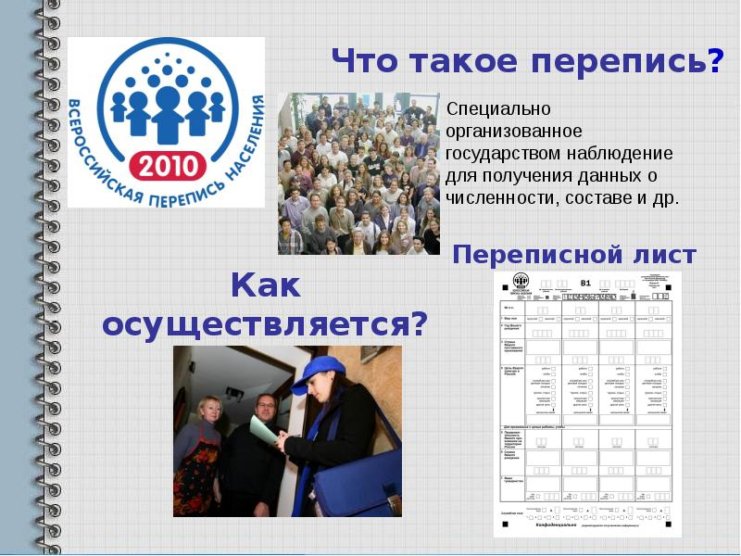

Slide 9
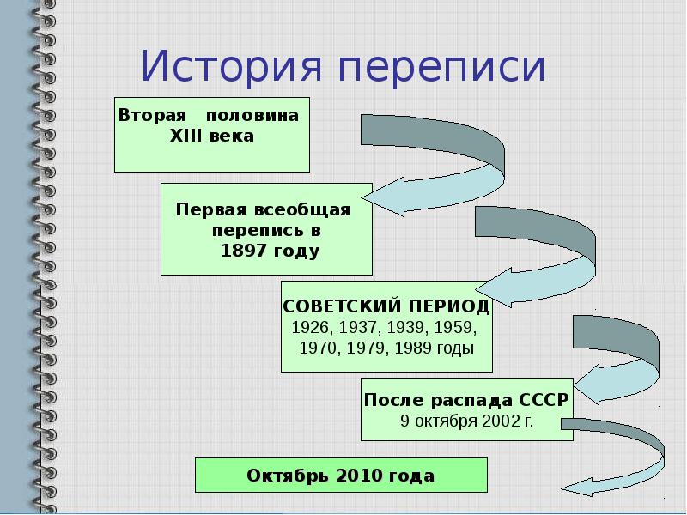

Slide 10
ДЛЯ ЧЕГО НУЖНА ВСЕОБЩАЯ ПЕРЕПИСЬ НАСЕЛЕНИЯ
сколько детей, пожилых людей,
работающих,
студентов,
эмигрантов,
иностранных служащих,
образование,
сколько живут в городе и в селе,
в тайге и в море, в космосе,
в какой части страны очень много людей, а где-то почти нет

Slide 11
Задачи урока:
1. Узнать, что такое перепись населения,
когда она проводилась последний раз.
2. Закреплять умения складывать и вычитать
многозначные числа.

Slide 12
1 уровень:
Запиши в столбик и выполни
760+470= 624+78=
2 уровень:
Вычисли
357г.+689г = … кг….гр. 1659-237г= …кг. ..гр
3 уровень:
Реши задачу
Легковой автомобиль проехал 5 часов со скоростью 80 км/ч. Какое расстояние проехал автомобиль.

Slide 13
Домашнее задание:
У. стр. 25 на выбор №4 или №5

Slide 14
Пе́репись населе́ния — единый процесс сбора, обобщения, анализа и публикации данных о население,

